Slide 1
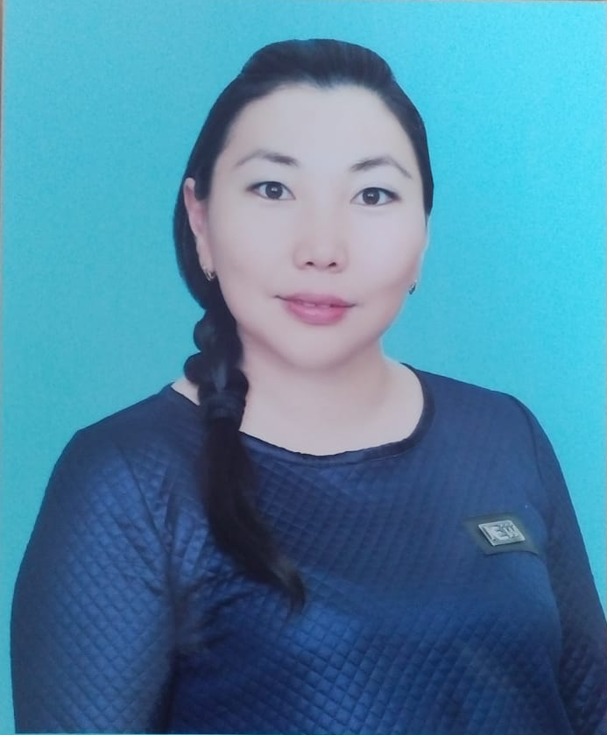
Богдокумова Анна Федоровна -
учитель математики,
Классный руководитель 11 “б” класса

